Slide 1
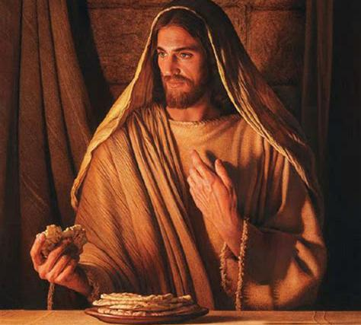
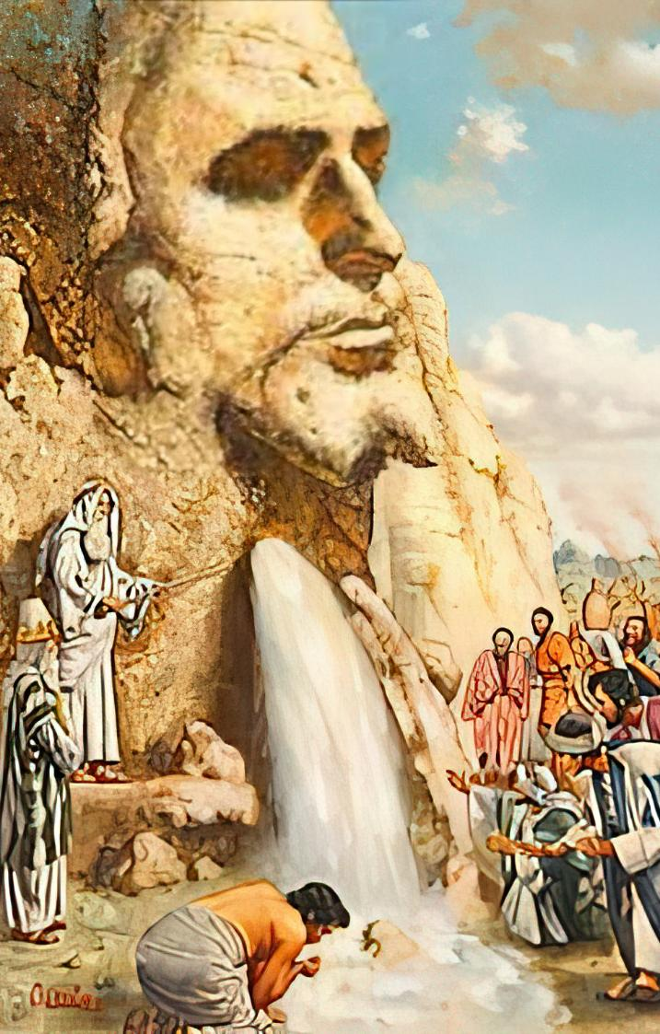
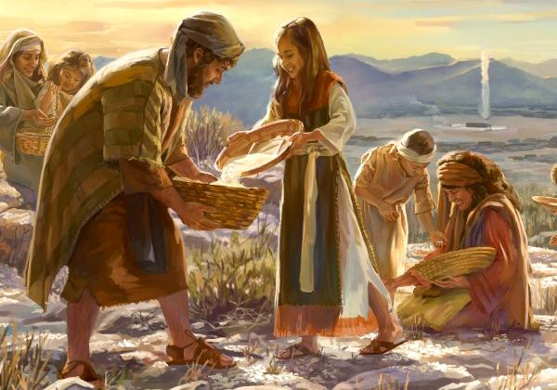
زندگی کی روٹی اور پانی
سبق 7 ا گست 9 تا 15

Slide 2
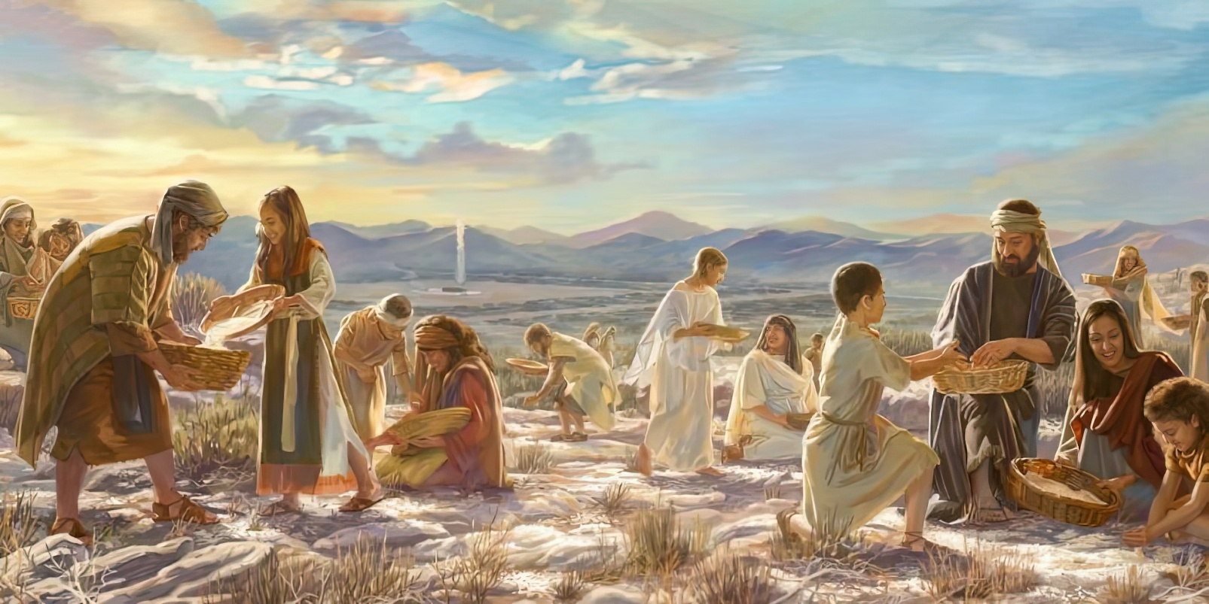

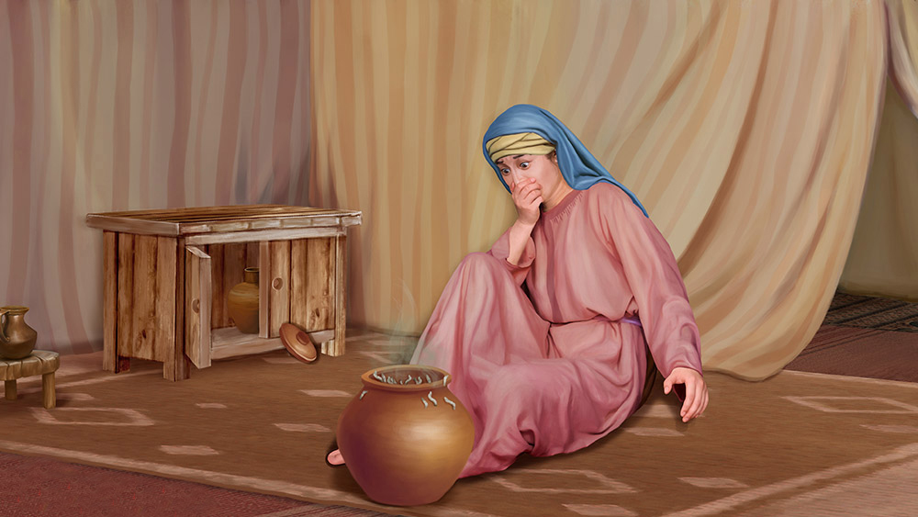
"تب خُداوند نے موسیٰ سے کہا کہ تم لوگ کب تک میرے حکموں اور شریعت کے ماننے سے انکار کرتے رہو گے؟ دیکھو چونکہ خُداوند نے تم کو سبت کا دن دیا ہے اسی لئے وہ تم کو چھٹے دن دو دن کا کھانا دیتا ہے۔ سو تم اپنی اپنی جگہ رہو اور ساتویں دن کوئی اپنی جگہ سے باہر نہ جائے۔ چانچہ لوگوں نے ساتویں دن آرام کیا" (خروج 16: 28۔30)۔

Slide 3

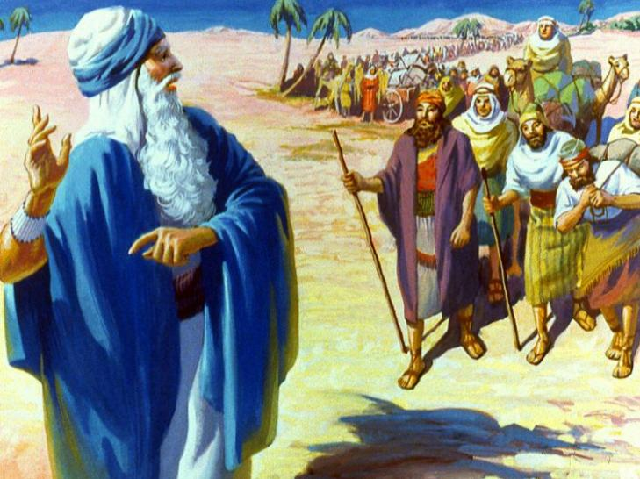
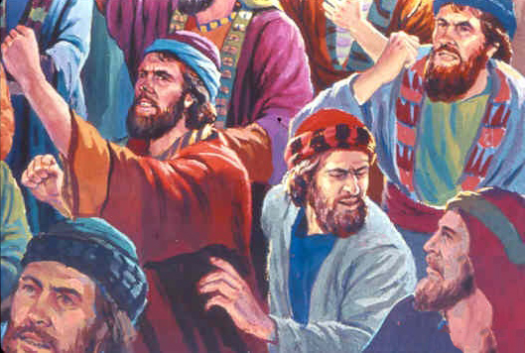
آخر کار انہوں نے مصر کی سرحد پار کر لی۔ وہ آخرکار کنعان کے راستے پر تھے۔ ایسی سرزمین جہاں دودھ اور شہد بہتا تھا۔ تین دن تو سب کچھ بالکل ٹھیک لگ رہا تھا۔ لیکن جوسامان ان کے پاس تھا وہ آہستہ آہستہ ختم ہو رہا تھا۔وہ 20 لاکھ لوگوں کو صحرا میں کہاں سے کھلا سکتے تھے؟
سب سے پہلے لوگ کوجب مصیبت کا سامنا کرنا پڑا تو انہوں نے موسیٰ سے شکایت کی۔ وہ کہنے لگے ہمارے لئے اچھا ہوتا اگر ہم مصر ہی میں مر جاتے یعنی وہ مصر میں مرنے کو ترجیح دینے لگے۔ یہ بات واضح تھی کہ اُن کے ایمان کو بڑھانے اور مضبوط کرنے کی ضرورت تھی۔ لہذا خُدا نے انہیں پانی اور روٹی مہیا کی۔ انہیں اُن کے دشمنوں سے محفوظ رکھا اور اُن کی مدد کی تاکہ وہ منظم ہو جائیں۔
صاف پانی (خروج 15: 22۔27)۔
آسمان سے روٹی (خروج 16: 1۔36)۔
خورب کی چوٹی (کروج 17:17)۔
اُٹھائے ہوئے ہاتھ ( خروج 17: 8۔16)۔
خُدا کا مشورہ (خروج 18: 1۔27)۔
زندگی کی روٹی اور پانی: یسوع مسیح

Slide 4

"عبرانیوں کا یہ تجربہ کنعان میں ان کے وعدہ شدہ گھر کی تیاری کا ایک سکو ل تھا۔ خدا ان دنوں میں اپنے لوگوں کو عاجز دل اور قابل تعلیم روح کے ساتھ ان آزمائشوں کا جائزہ لینے کے لئے کہتا ہے جن سے قدیم اسرائیل گزرے تھے، تاکہ انہیں آسمانی کنعان کی تیاری میں ہدایت دی جائے۔"
EGW (Patriarchs and Prophets, p. 293)

Slide 5


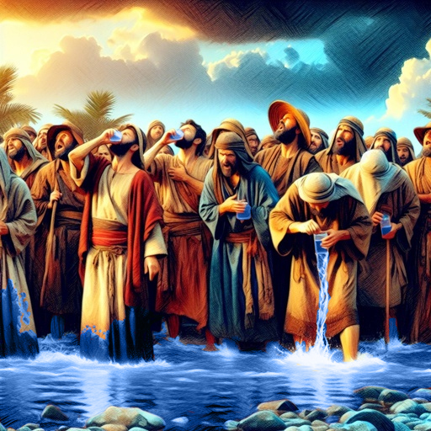
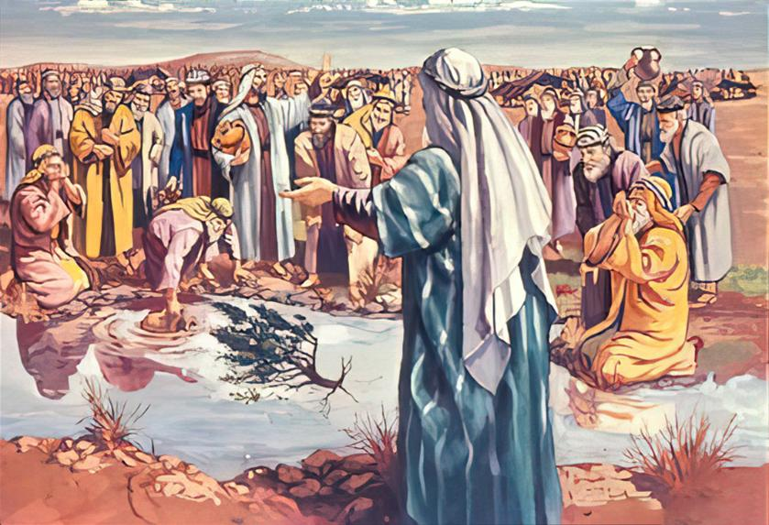
"اور جب وہ مارہ میں آئے تو مارہ کا پانی پی نہ سکے کیونکہ وہ کڑوا تھا۔ اسی لئے اُس جگہ کا نام مارہ پڑ گیا" (خروج 23:15)۔
شفاف پانی
اگر خُدا ہمارے ساتھ ہے،، تو ہمارے ساتھ برُا کیسے ہو سکتا ہے؟ جب بنی اسرائیل نے بحرقلزم کو عبور کر لیا تو یہی اُن کا فلسفہ معلوم ہوتا ہے۔ جب انہیں صاف پانی نہ ملا تو وہ شکایت کرنے لگے "ہم کیا پئیں گے؟"(خروج 24:15)۔خُدا اُنکے پہنچنے سے پہلے پانی کو صاف کر سکتا تھا، لیکن اس نے صحیح وقت کا انتظار کیا۔
اس معجزے کو کرنے کے لئے اُس نے موسیٰ سے مدد کی درخواست کی، پانی کو صاف کرنے کے لئے اُس میں اُسے درخت ڈالنے کے لئے کہا گیا (خروج 25:15)۔
خُدا چاہتا ہے کہ ہم اُس کی موجودگی سے آگاہ رہیں، اُس کے احکام کا انتظار کریں اور اُس کے ساتھ تعاون کریں۔ اگر اسرائیل خُدا کے تقاضوں کو پورا کرتے ، اُن قوانین کی تعمیل کرتے جو خُدا نے انہیں دئیے تھے، تو پھر انہیں یقین ہونا چاہئے کہ خُدا انہیں برائی سے محفوظ رکھے گا (خروج 26:15)۔

Slide 6


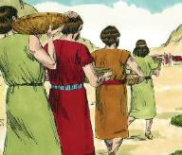
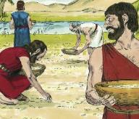
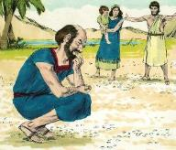
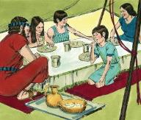
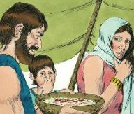
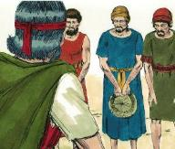
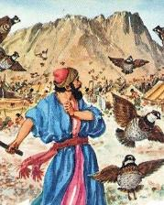
"بنی اسرائیل اُسے دیکھ کر آپس میں کہنے لگے من؟ کیونکہ وہ نہیں جانتے تھے کہ وہ کیا ہے (خروج 15:16)۔
آسمان سے روٹی
آسمان سے یہ روٹی واقعی معجزانہ تھی:
گوشت کھانے کی خواہش نے اسرائیل کو موسیٰ اور ہارون پر بڑبڑانے کا موقعہ دیا (خروج 16: 3،2)۔لیکن اُن کا بربڑانا واقعی خُدا کے خلاف تھا (خروج 8:16)۔ ان کا مسئلہ کیا تھا؟
وہ ماضی کو بھول گے
انہوں نے موجودہ مشکلات پر توجہ مرکوز کی
وہ وعدہ کئے ہوئے مستقبل کو بھول گے۔
چھٹے دن دوگنی مقدار ملتی تھی (22:16)۔
پانچ دن ایک مقدار ملتی تھی (16:16)۔
سورج نکلنے پر وہ پگھل جاتی تھی (21:16)۔
کھانے کے لئے بیڑے دینے کے بعد، خُدا نے انہیں 40 سال تک کافی مقدار میں روٹی فراہم کی (خروج 35:16)۔
جمعہ سے ہفتہ کے دن تک یہ خراب نہیں ہوتی تھی ( 16: 23۔24)۔
ایک دن سے دوسرے دن کے رکھنے پر اُ سمیں کیڑے پڑجاتے تھے (20:16)۔
ہفتہ کو کچھ نہیں ملتا تھا (26:16)۔

Slide 7


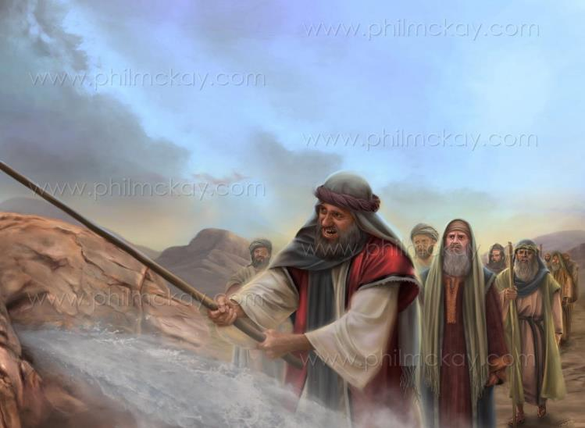
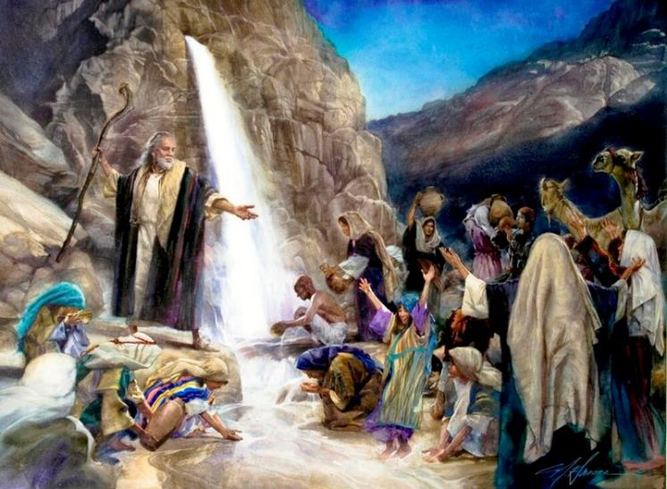
"دیکھ میں تیرے آگے جا کر وہاں حورب کی ایک چٹان پر کھڑا رہوں گا اور تو اُس چٹان پر مارنا تو اُس میں سے پانی نکلے گا کہ یہ لوگ پئیں۔ چنانچہ موسیٰ نے بنی اسرائیل کے بزرگوں کے سامنے یہی کیا" (خروج 6:17)۔
حورب کا پہاڑ
"خُداوند ہمارے بیج میں ہے کہ نہیں" (خروج 7:17)۔ کیا خُدا انہیں ہر روز آسمان سے روٹی نہیں دیتا تھا؟ کیا وہ باد ل اور ستون میں اُسے دیکھ نہیں سکتے تھے؟
بنی اسرائیل کی بے اعتقادی حیران کن تھی۔ لیکن پولس رسول ہمیں خبردار کرتا ہے کہ ہم ایسی بے اعتقادی کا شکار نہ ہوں (عبرانیوں 12:3)۔
اُن کی بے اعتقادی کے باوجود،یسوع مسیح نے اُن کے سفر کے دوران انہیں خود چٹان سے پانی فراہم کیا اور وہ روحانی چٹان یسوع مسیح تھا (1کرنتھیوں 4:10)۔ اُن کے لئے اور ہمارے لئے بھی، خُداوند یسوع مسیح زندگی کا ذریعہ ہے اور ابدی زندگی دینے والا۔

Slide 8

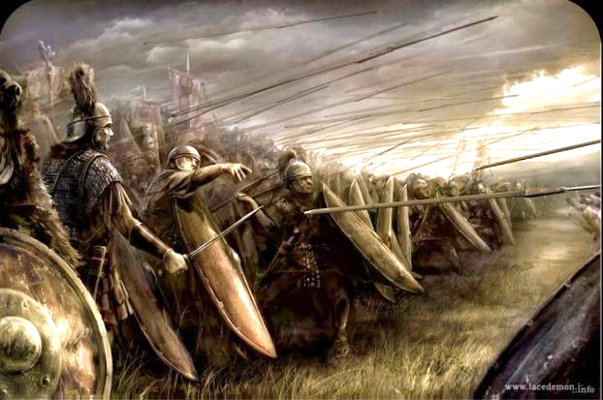
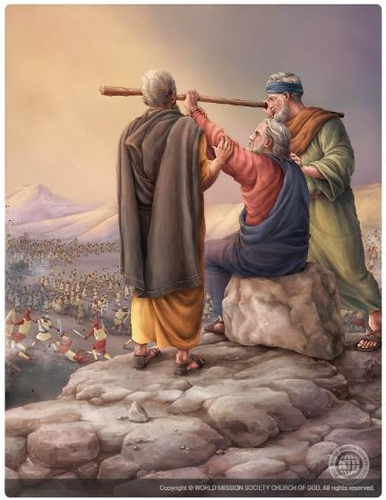
اُٹھائے گئے ہاتھ
"تب عمالیقی آ کر رفیدیم میں بنی اسرائیل سےلڑنے لگے" (خروج 8:16)۔
جب وہ صحرا میں آگے بڑھ رہے تھے، عمالیقیوں نے اسرائیل پر حملہ کیا،اور موسیٰ نے یشوع سے کہا کہ وہ ان کا دفاع کریں۔ جبکہ وہ ہارون اور حور اور خُدا کی لاٹھی کو لے کر پہاڑ پر چڑھ گیا (خروج 17: 8۔10)
عمالیقیوں نے حملہ کیوں کیا؟
انہیں پتہ تھا کہ خُدا نے مصریوں کے ساتھ کیا کیا، لیکن کنعانیوں کی مانند وہ خوف زدہ نہیں تھے۔ لیکن اُنہوں نے خُدا کامذاق اُڑایااور اُس کے لوگوں پر حملہ کرنے سے اُس کی توہین کی، اس بات کو ثابت کرنے کے لئے کہ وہ اُس سے زیادہ طاقتوار ہیں (خروج 16:17)۔جب تک موسیٰ نے خُدا کی لاٹھی کو اُٹھایا، اسرائیل جیت گیا۔ لیکن جب اُس کے بازو تھک گئے، اسرائیل کو شکست ہونے لگتی (خروج 11؛17)۔ یہ وہ وقت تھا جب دوسرے رہنماؤں کو بوجھ بانٹنے کا کہا گیا۔ ہارون اورحور نے موسیٰ کا ساتھ دیا اور خُدا کے کام کو کامیاب بنانے میں اُس کی مدد کی، اسطرح دشمن کو شکست دی (خروج 12:17)۔

Slide 9


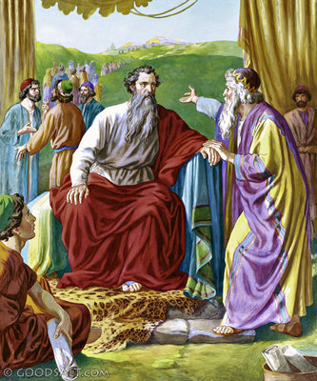
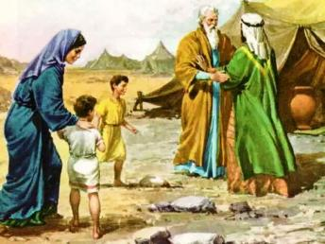
اچھا مشورہ
"اور تو ان لوگوں میں سے ایسے لائق اشخاص چن لے جو خُدا ترس اور سچے اور رشوت کے دشمن ہوں اور اُن کو ہزار ہزار اور سو سو اور پچاس پچاس اور دس دس آدمیوں پر حاکم بنا دے" (خروج 21:18)۔
خُدا کے نشانات کو دیکھ کر ، یترو، صفورہ اور موسیٰ کے دونوںبیٹوں کو لے کر حورب کے پہاڑ پر اُس سے ملنے گیا (خروج12:3؛ 18: 1۔5)۔ یترو اگرچہ اسرائیلی نہیں تھا، لیکن خُدا کی عبادت کرتا تھا۔ لہذا جب اُسے پتہ چلا کہ خُدا نے مصریوں کے ساتھ کیا کیاہے، تو اُس نے خُدا کی حمدوستائش کی اور قربانی کی(خروج 18: 8۔12)۔
دوسرے دن، موسیٰ کو تمام لوگوں کا تنہا فیصلہ کرتے ہوئے دیکھنے کے بعد، اس نے دانشمند مشورہ دیا: ذمہ داریاں بانٹیں (خروج 18: 17۔23)۔ موسیٰ نے اس مشورے خُدا کے الفاظ سمجھ کر عاجزی سے تسلیم کیا۔ اس لئے اُس نے اپنے سسر کے مشورے پر عمل کیا اور ذمہ داریاں نبھانے کے قابل لوگوں کا انتخاب کیا۔
اس کی خصوصیات (خروج 21:18)۔
خُدا کی عزت کرنے والے
قابل بھروسہ
رشوت کے دشمن

Slide 10


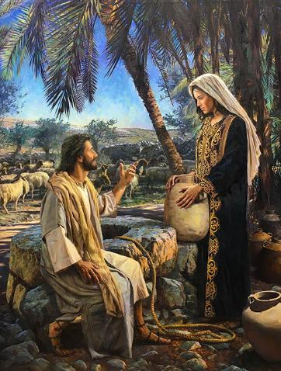
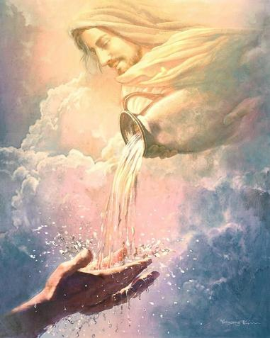
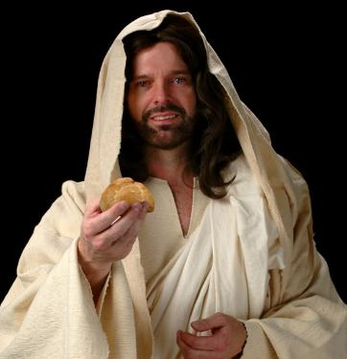
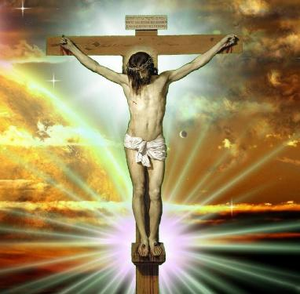
"میں ہوں زندگی کی وہ روٹی جو آسمان سے اُتری۔ اگر کوئی اس روٹی میں سے کھائے تو ابدتک زندہ رہے گا بلکہ جو روٹی میں جہان کی زندگی کے لئے دوں گا وہ میرا گوشت ہے" (یوحنا 51:6)۔
زندگی کی روٹی اور پانی: یسوع مسیح
پولس رسول ہمیں بتاتا ہے کہ خروج کی کہانیاں ہماری ہدایت کے لئے لکھی گئی تھیں، یعنی ہماری زندگیوں میں ان کا روحانی اطلاق ہوتا ہے (1کرنتھیوں 10: 1۔11) ۔ یہ کہانیاں ہمیں لالچ ، بت پرستی، زناکاری، خُدا کو آزمانا اور گپ شپ سے متعلق ہمیں خبردار کرتی ہیں۔
مزید برآن، یسوع مسیح نے خاص طور پر چٹان سے پانی اور آسمان سے من کی کہانیاں کا اطلاق اپنے اُوپر کیا۔ وہ خُدا ہی ہے جو ہمیں زندگی کا پانی مہیا کرتا ہے جس سے مرادروح القدس ہے(یوحنا 14:4؛ 7: 37۔39)صرف وہی ہے جوہماری اندرونی پیاس ، امن، خوشی اور شادمانی کو بجھا سکتا ہے۔
یسوع مسیح نے کہا وہ حقیقی روٹی ہے جو آسمان سے اتری ہے۔ وہ روٹی اس کا اپنا بدن ہے (یوحنا51:6)۔ یہ اُس کا بدن تھا جو صلیب پر چڑھا تاکہ سب لوگ نجات پائیں، وہ سب جو اُسے کھاتےہیں جس کا مطلب جو اُسے نجات دہندہ کے طور پر قبول کرتے ہیں اور اُس کے ساتھ ہر روز رفاقت رکھتے ہیں۔ صرف یسوع مسیح ہی ہماری روحانی پیاس اور بھول کو ختم کر سکتا ہے۔

Slide 11

"دنیا کا نجات دہندہ ہر جان کی ضروریات کو جانتا ہے۔ جب ہم مظلوم اور ستائے جاتے ہیں تو وہ اسے جانتا ہے، اور وہی روحانی تازگی فراہم کرتا ہے، اُسے تلاش کرو، اُس سے دُعا کرو، اور وہ ضرور آئے گا۔ یسوع زندگی کی روٹی ہے، جسے ہر روز کھایا جانا چاہئے؛ وہ زندگی کا پانی ہے، اس کے سوکھے ہوئے حصے اور اس کے تمام حصے کو خشک کرنے کے لیے۔زمین کے حوض اکثر خالی ہو جائیں گے، اس کے تالاب خشک ہو جائیں گے۔ لیکن مسیح میں ایک زندہ چشمہ ہے جس سے ہم مسلسل کھینچ سکتے ہیں۔ ہم جتنا بھی کھینچیں اور دوسروں کو دیں، کثرت باقی رہے گی۔ سپلائی ختم ہونے کا کوئی خطرہ نہیں ہے۔ کیونکہ مسیح سچائی کا لازوال چشمہ ہے"
EGW (The Signs of the Times, April 22, 1897)

